Slide 1


坦克大战
The tank war
汇报人：翁嵩涠、张涛森、张宇淇

Slide 2
目录
CONTENT
项目来源与框架
项目内容汇总
问题及解决
总结

Slide 3
PART01
项目来源与框架

Slide 4
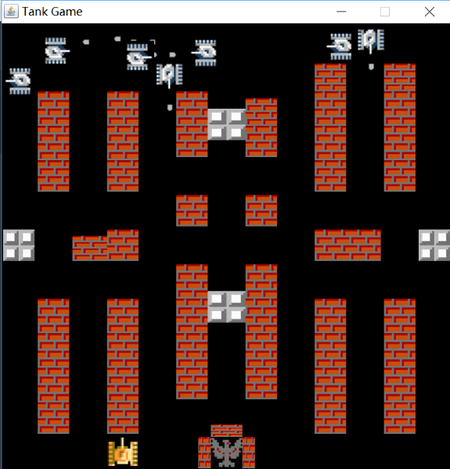
项目来源与框架
因为这游戏是小时候的经典游戏，记忆犹新，因此想利用所学的Java知识自行动手实现。

Slide 5
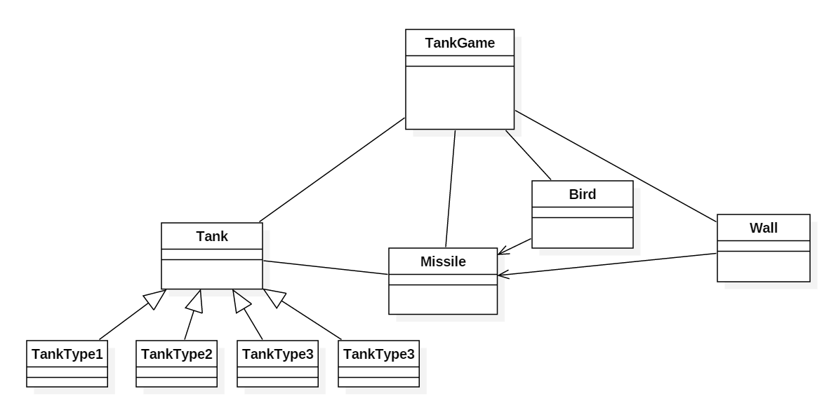
项目框架

Slide 6
PART02
项目内容汇总

Slide 7
项目内容
第一阶段
完成Jframe框架与坦克、墙壁、基地、子弹的绘画
第二阶段
增加内部的逻辑结构，如子弹的击中与消失，坦克的移动与射击，子弹或坦克与墙体的碰撞
第三阶段
子弹击墙的效果与最后的完善

Slide 8
项目内容
坦克类：
坦克的生成与死亡
坦克的方向与移动
坦克发射子弹
坦克被子弹击中
坦克类

Slide 9
项目内容
子弹类：
子弹的生成与消失
判断子弹的存活
子弹的方向与位置
子弹与坦克的碰撞
子弹与墙体的碰撞
子弹类

Slide 10
项目内容
墙体类：
坦克或子弹与墙体的碰撞
墙体被击中的改变（工作量最大的部分）
从每个方向过来都可以被击中五次，因此一共有25种状态
墙体的种类
墙体类

Slide 11
PART03
问题及解决
Successful project presentation

Slide 12
问题及解决
画面闪烁：利用双缓冲机制解决
坦克移动的卡顿：用四个值分别监听上下左右四个按键，若只用一个值监听四个按键会造成移动的卡顿
坦克过墙间位置的困难：重新布局画面，增大墙间像素距离

Slide 13
PART04
总结

Slide 14

总结
当初写这个项目的时候还没有学到Java的GUI设计，因此本项目中的Jframe与Paint的关系没有设计好。后来若要重新构建工作量太大，因此没有修改
墙体的状态改变是本项目中的一个大问题，影响到了内存的占用与CPU的运算量。后来想到了更好的方法，每一面墙用四面小墙表示，每个小墙四种状态，可以把墙体的状态由25缩减到4。但若要修改工作量也很大，因此没有修改
通过本次实验熟练了Java编程，对传统的GUI游戏设计有了一个全新的认识，受益匪浅。

Slide 15
PART05
项目演示

Slide 16
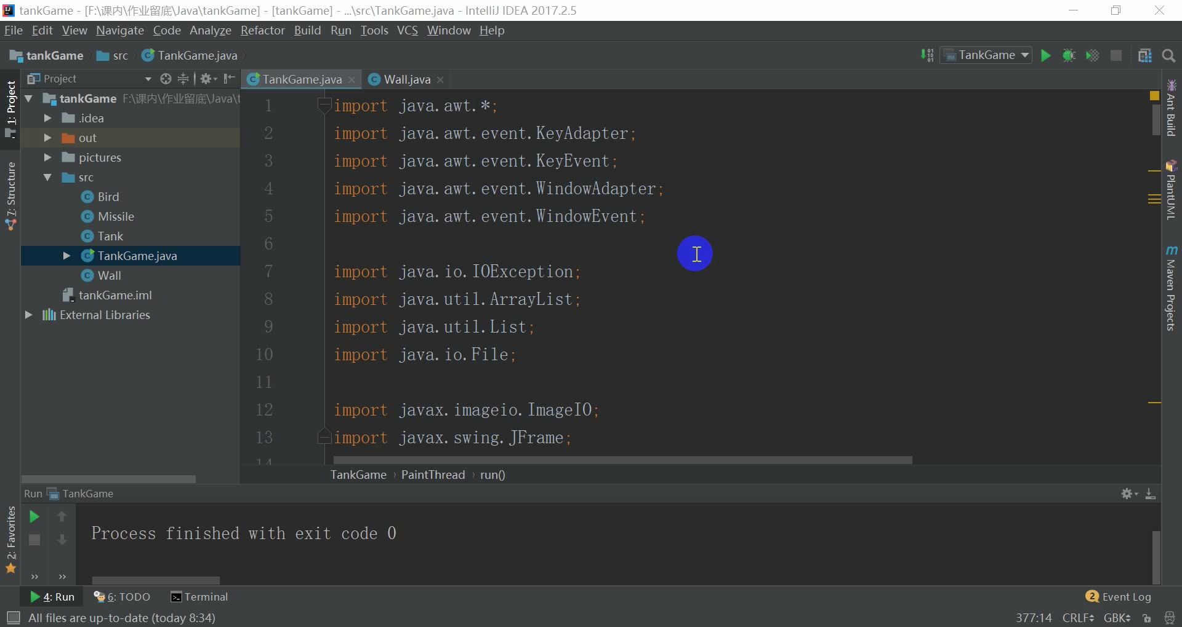

Slide 17
2018 Java项目
演讲结束，谢谢观看！
汇报人：翁嵩涠、张涛森、张宇淇

